Slide 1
Química Ambiental
Capítulo 7 – Resíduos Sólidos

Slide 2
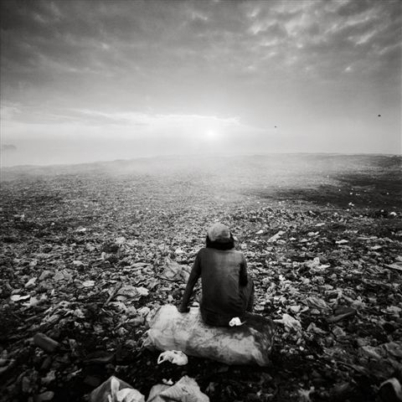
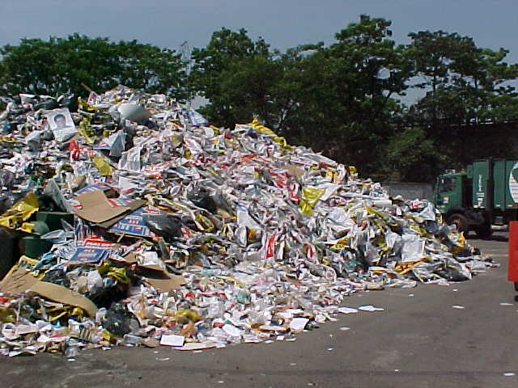
Introdução
Resíduos Sólidos
A palavra lixo é derivada do termo latim lix (cinza).
Comumente é definido como sujeira, imundice, coisa ou coisas inúteis, velhas, sem valor.
Na linguagem técnica, porém, é sinônimo de resíduos sólidos e é representado por materiais descartados pelas atividades humanas.

Slide 3
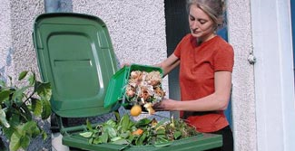
Origem dos Resíduos Sólidos
Resíduo doméstico
É o formado pelos resíduos sólidos produzidos pelas atividades residenciais e se compõe por aproximadamente 60% de matéria orgânica; o restante é formado por embalagens plásticas, latas, vidros, papéis, etc.

Slide 4
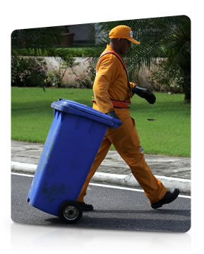
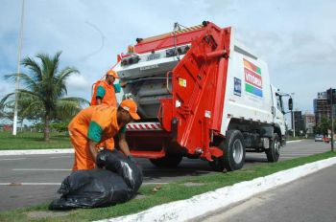
Origem dos Resíduos Sólidos
Resíduo sólido urbano
Inclui o resíduo doméstico assim como o resíduo produzido em instalações públicas (parques, por exemplo), em instalações comerciais, bem como restos de construções e demolições.

Slide 5
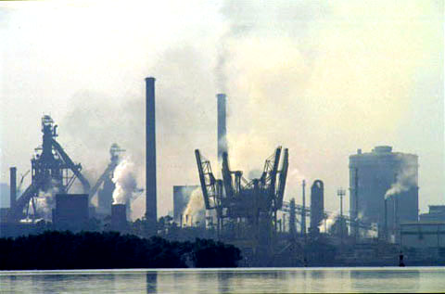
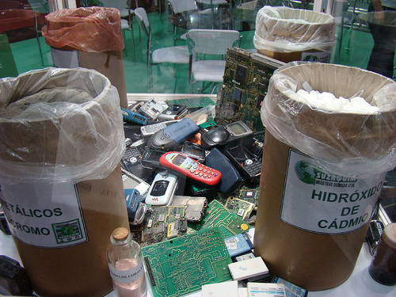
Origem dos Resíduos Sólidos
Resíduo industrial
São resíduos gerados como sub-produtos de processos industrais, resíduos de materias-primas e, as vezes, por produtos não conformes descartados. É gerado pela indústria, e pode ser altamente prejudicial ao meio ambiente e à saúde humana.

Slide 6
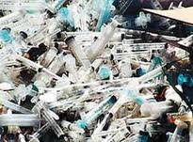
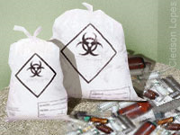
Origem dos Resíduos Sólidos
Resíduo hospitalar
É a classificação dada aos resíduos perigosos produzidos dentro de hospitais, como seringas usadas, aventais, etc.
Por conter agentes causadores de doenças, este tipo de lixo é separado do restante dos resíduos produzidos dentro de um hospital (restos de comida, etc), e é geralmente incinerado.

Slide 7
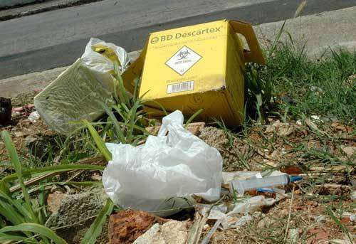
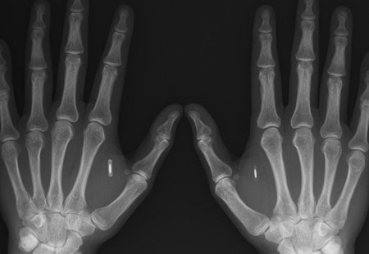
Origem dos Resíduos Sólidos
Resíduo hospitalar
Porém, certos materiais hospitalares, como aventais que estiveram em contato com raios eletromagnéticos de alta energia como raios X, são categorizados de forma diferente (o mencionado avental, por exemplo, é considerado lixo nuclear), e recebem tratamento diferente.

Slide 8
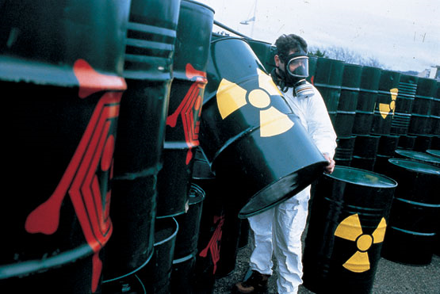
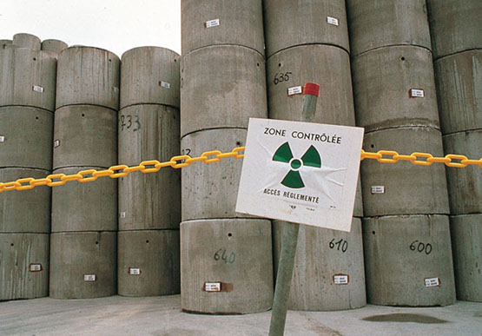
Origem dos Resíduos Sólidos
Resíduo nuclear
É composto por produtos altamente radioativos, como restos de combustível nuclear, produtos hospitalares que tiveram contato com radioatividade (aventais, papéis, etc), enfim, qualquer material que teve exposição prolongada à radioatividade ou que possui algum grau de radioatividade.

Slide 9
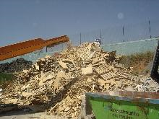
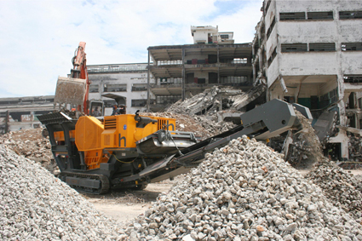
Origem dos Resíduos Sólidos
Resíduos de construção e demolição
É abreviadamente conhecidos por RCD, são resíduos provenientes de obras civis - construção, reconstrução, ampliação, alteração, conservação e demolição ou derrocada de edificações, assim como o solo e lama de escavações.

Slide 10
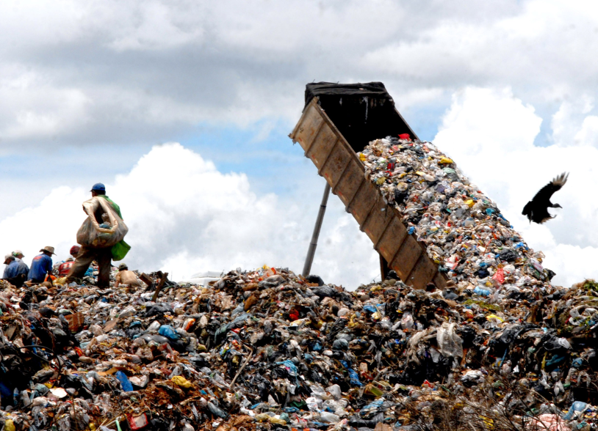
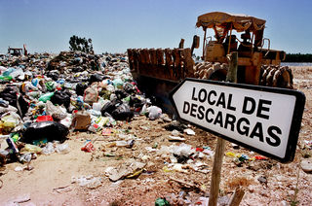
Disposição dos Resíduos Sólidos
Lixão
Os depósitos de lixo a céu aberto, popularmente conhecidos como vazadouros, lixeiras ou lixões, são áreas geralmente localizadas nas periferias pobres das cidades.
Os caminhões de lixo depositam o seu conteúdo nestes locais sem o menor cuidado, muitas vezes a beira de rios, lagoas ou do mar.

Slide 11
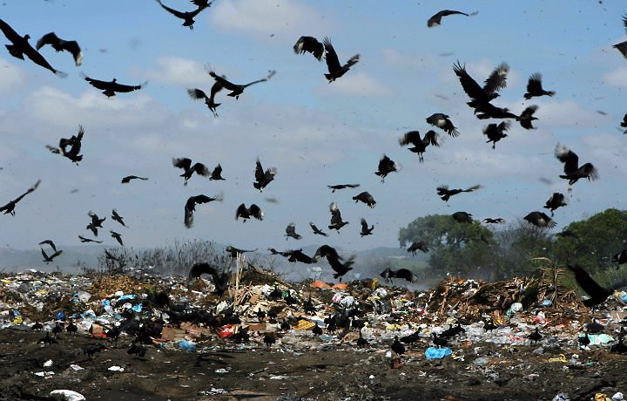
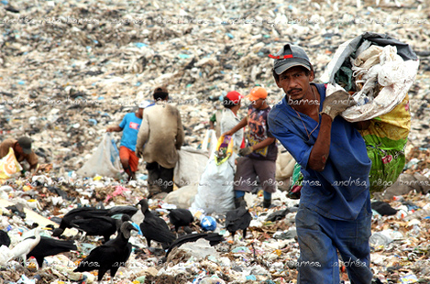
Disposição dos Resíduos Sólidos
Lixão
Ali o lixo exala odores, atraem insetos e ratos sem incomodar a maior parte da população. Quando as cidades crescem as casas começam a ser construídas mais próximas destas áreas e o prejuízo à saúde se torna mais evidente.

Slide 12
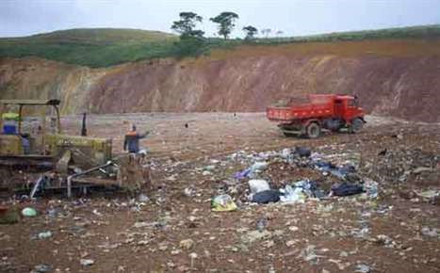
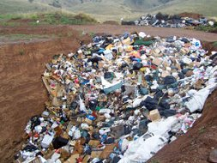
Disposição dos Resíduos Sólidos
Aterro controlado
Neste sistema, há uma contenção do lixo que, depois de lançado no depósito, é coberto por uma camada de terra.
Esta forma de disposição minimiza o mau cheiro e o impacto visual, porém, não dispõe de impermeabilização de base (contaminando o solo e o lençol d’água) nem de sistema de tratamento do chorume ou do biogás.

Slide 13
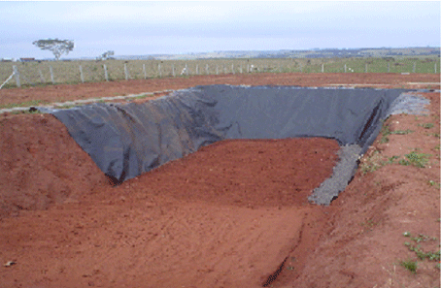
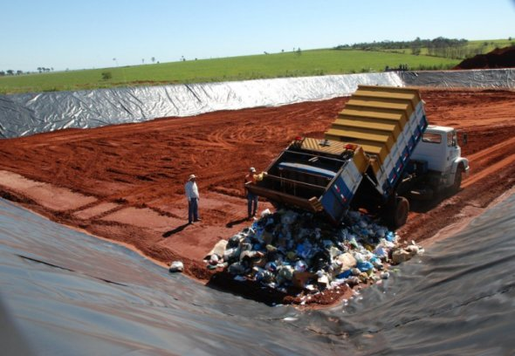
Disposição dos Resíduos Sólidos
Aterro sanitário
É o processo mais avançado de disposição final de resíduos sólidos no solo, principalmente do lixo domiciliar.
É baseado em critérios de engenharia e normas operacionais específicas, que permitem a confinação segura do lixo, em termos de controle da poluição ambiental e proteção ao meio ambiente.

Slide 14
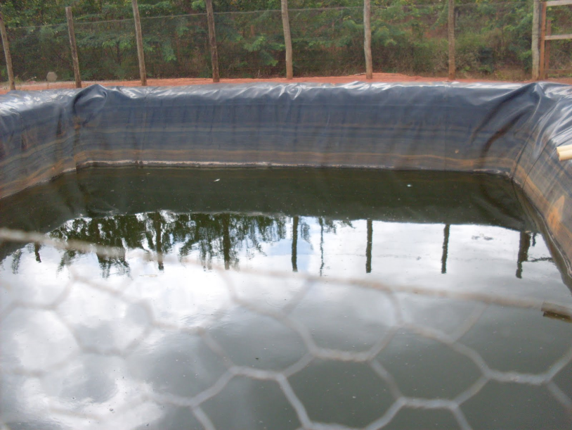
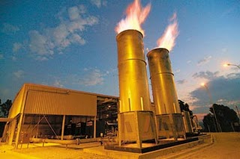
Disposição dos Resíduos Sólidos
Aterro sanitário
O lixo é colocado em valas forradas com lonas plásticas, sendo compactado diversas vezes por um trator e coberto com terra, evitando a proliferação de insetos.
Existe tratamento dos gases e líquidos produzidos pelo lixo e controle de animais transmissores de doenças.
Possui um tempo de vida útil, devendo ser desativado no final.

Slide 15
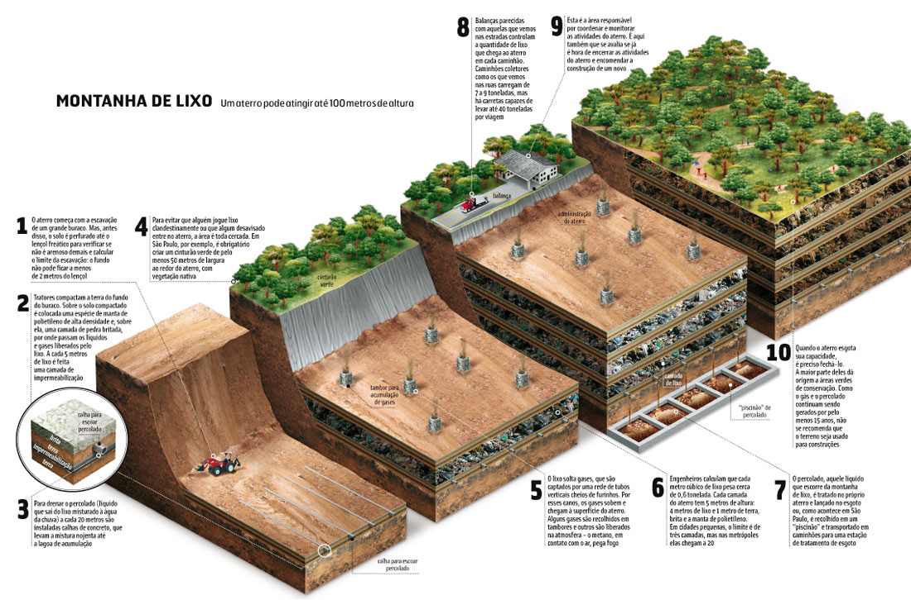
Disposição dos Resíduos Sólidos
Aterro sanitário

Slide 16
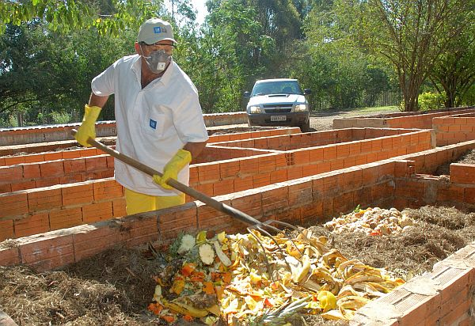
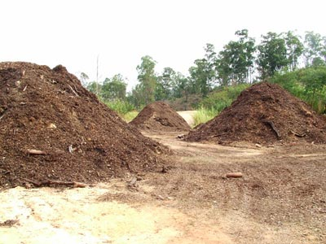
Reúso dos Resíduos Sólidos
Compostagem
É um processo biológico de decomposição da matéria orgânica contida em restos de origem animal ou vegetal, resultando em produtos finais utilizáveis na agricultura para enriquecimento do solo cultivável.
No Brasil cerca de 65% do volume de resíduos sólidos urbanos gerados é composto de matéria orgânica (restos de frutas, legumes, alimentos em geral, folhas, gramas, etc...).

Slide 17
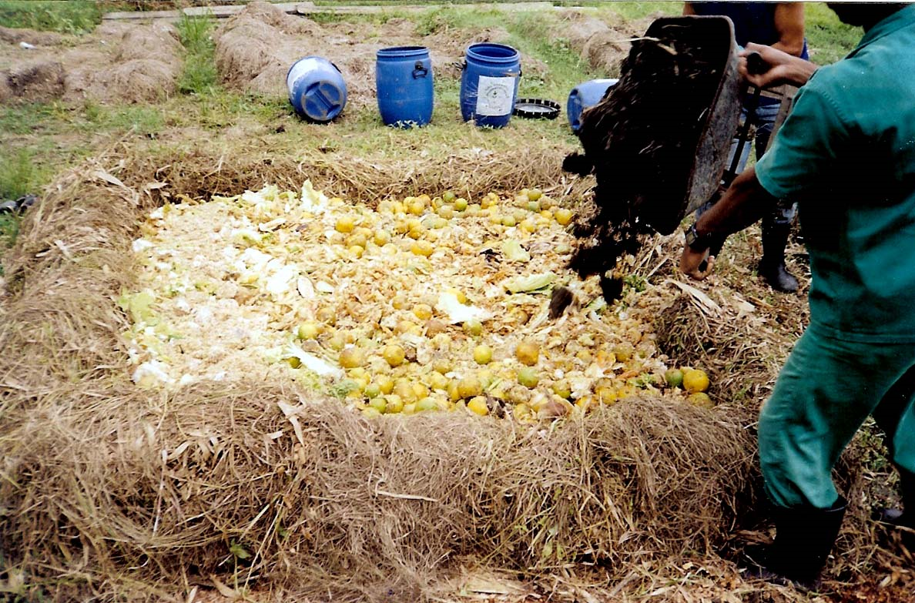
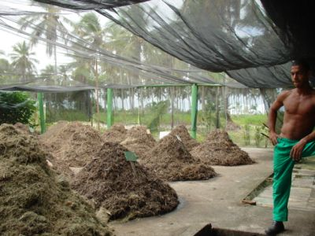
Reúso dos Resíduos Sólidos
Vantagens da compostagem
Economia de espaço físico em aterro sanitário;
Reaproveitamento agrícola da matéria orgânica produzida;
Reciclagem dos nutrientes contidos no solo;
Eliminação de agentes patogênicos de forma ambientalmente segura.

Slide 18
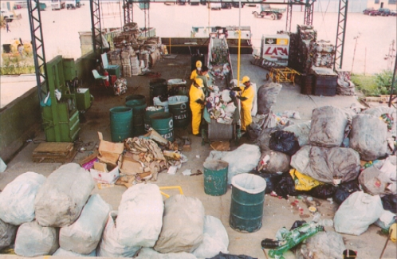
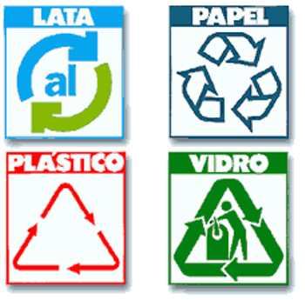
Reúso dos Resíduos Sólidos
Reciclagem
É o termo geralmente utilizado para designar o reaproveitamento de materiais beneficiados como matéria-prima para um novo produto.
Muitos materiais podem ser reciclados e os exemplos mais comuns são o papel, o vidro, o metal e o plástico.

Slide 19
Reúso dos Resíduos Sólidos
Reciclagem
As maiores vantagens da reciclagem são a minimização da utilização de fontes naturais, muitas vezes não renováveis; e a minimização da quantidade de resíduos que necessita de tratamento final, como aterramento, ou incineração.
O conceito de reciclagem serve apenas para os materiais que podem voltar ao estado original e ser transformado novamente em um produto igual em todas as suas características.
O conceito de reciclagem é diferente do de reutilização.

